Slide 1

分块、莫队与cdq分治搞搞
东北师大附中
neither_nor

Slide 2
目录
普通分块
树上分块
莫队
莫队的各种变种
cdq分治

Slide 3
分块
对于序列上的问题，如果我们能高效地处理修改对区间信息的影响，并高效地合并区间信息，那么我们可以使用线段树解决，而如果我们无法高效地合并区间信息，我们就要使用分块算法
故名思议，把整个序列分成若干块，每块大小为S
在修改时，对整块打标记，对两端零散的点暴力修改，询问时整块直接查询块信息，两端零散的暴力查询
一般一次修改/询问的复杂度是O(S+N/S)或O(S log N+N/S log N)的
所以一般S取根号N为最优
另外，分块算法还经常应用于强制在线的题目当中

Slide 4
分块
简单的应用：长度为N的序列，区间加单点查询，查询次数特别多所以要求修改<=根号n，查询O(1)

Slide 5
分块
BZOJ3343 教主的魔法
教主最近学会了一种神奇的魔法，能够使人长高。于是他准备演示给XMYZ信息组每个英雄看。于是N个英雄们又一次聚集在了一起，这次他们排成了一列，被编号为1、2、……、N。
每个人的身高一开始都是不超过1000的正整数。教主的魔法每次可以把闭区间[L, R]（1≤L≤R≤N）内的英雄的身高全部加上一个整数W。（虽然L=R时并不符合区间的书写规范，但我们可以认为是单独增加第L（R）个英雄的身高）
CYZ、光哥和ZJQ等人不信教主的邪，于是他们有时候会问WD闭区间 [L, R] 内有多少英雄身高大于等于C，以验证教主的魔法是否真的有效。
WD巨懒，于是他把这个回答的任务交给了你。
N≤1000000，操作数<=4000

Slide 6
分块
2724: [Violet 6]蒲公英
强制在线询问区间众数

Slide 7
分块
BZOJ2906 颜色
给定一个长度为N的颜色序列C，对于该序列中的任意一个元素Ci，都有1<=Ci<=M。对于一种颜色ColorK来说，区间[L,R]内的权值定义为这种颜色在该区间中出现的次数的平方，即区间[L,R]内中满足Ci=ColorK的元素个数的平方。接下来给出Q个询问，询问区间[L,R]内颜色[a,b]的权值总和。

Slide 8
树分块
网上有很多的树分块方法，不过多数都听着就不太靠谱，不过还是能A题
这里就介绍一种靠谱的分块方法，由邹逍遥在2015年集训队论文中提出先选定块大小S，然后选定所有深度%S等于1，并且子树大小>=S的点作为关键点
每个点所属的块就是他往上找第一关键点的块
这种方法无法保证块的大小，不过可以保证块内任意两点间距离是O(S)的，并且相邻两块之间的点的距离也是O(S)的（两块相邻指关键点之间的路径上没有其它关键点）

Slide 9
树分块
具体应用主要在于树上莫队，等会介绍
邹逍遥的论文里提到了一些不是莫队的树分块的题目，比较复杂，有兴趣的同学可以去看看，如果对各种分块感兴趣也可以去看一下他的论文，还有很多其他的东西

Slide 10
莫队
莫队并不是什么队列数据结构，是一个叫莫涛的人发明的算法，之所以叫莫队是因为他是国家队队长
莫队算法其实很傻逼，现在我们有一堆询问，每次询问一个区间里的信息，我们把序列分块然后离线，把所有询问以左端点所在块为第一关键字，右端点为第二关键字排序，然后每次暴力跳左右端点令当前区间变成下一个询问区间，并同时维护当前区间的信息和
可以证明左右端点的移动次数和是不超过O(n 根号n)的（假设n,m同阶）

Slide 11
莫队
BZOJ2038 [2009国家集训队]小Z的袜子(hose)
作为一个生活散漫的人，小Z每天早上都要耗费很久从一堆五颜六色的袜子中找出一双来穿。终于有一天，小Z再也无法忍受这恼人的找袜子过程，于是他决定听天由命……
具体来说，小Z把这N只袜子从1到N编号，然后从编号L到R(L 尽管小Z并不在意两只袜子是不是完整的一双，甚至不在意两只袜子是否一左一右，他却很在意袜子的颜色，毕竟穿两只不同色的袜子会很尴尬。
你的任务便是告诉小Z，他有多大的概率抽到两只颜色相同的袜子。当然，小Z希望这个概率尽量高，所以他可能会询问多个(L,R)以方便自己选择。

Slide 12
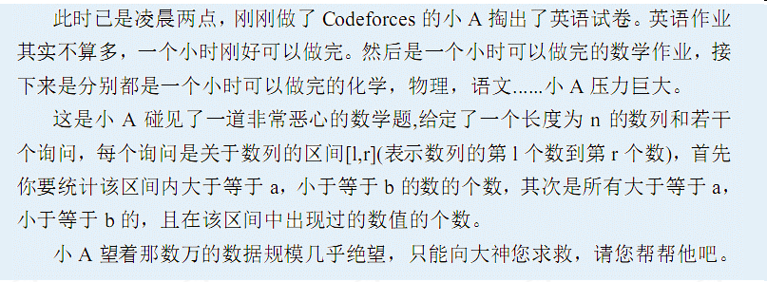
莫队
3236: [Ahoi2013]作业

Slide 13
莫队
树上莫队
树分块，然后把询问排序
假设当前询问x到y的路径，那么我们先把所有x到y的路径上除了lca(x,y)以外的点的信息和搞出来
然后把lca(x,y)加入，记录答案，再把lca(x,y)删除
为什么要把lca单独搞呢，为了转移方便
一个端点从x转移到a的时候，把x到a的路径上除了x和a的lca以外的点的状态都取反即可
不管你用什么鬼畜的分块方法反正应该都是能过的

Slide 14
莫队
带修改莫队
要求修改可以回滚，即知道修改之后的状态和修改能回到修改之前的状态
查询按x所在块为第一关键字，y所在块为第二关键字，时间为第三关键字排序，修改按时间排序，然后在扫查询的时候每次走完x和y再走时间，该更改的更改，该回滚的回滚，块的大小取n^(2/3)，复杂度为n^(5/3）

Slide 15
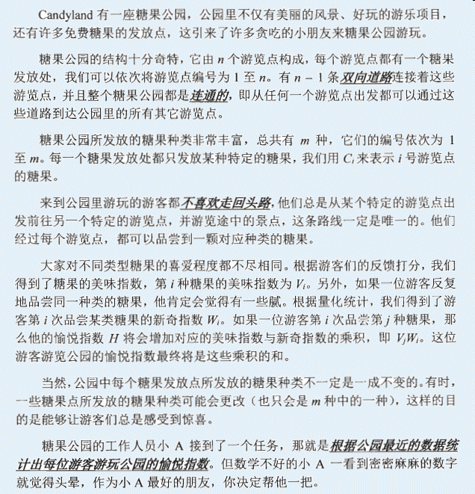
莫队
BZOJ3052 [wc2013]糖果公园

Slide 16
莫队
回滚莫队：用于处理难以删除但是易于添加（其实易于删除难以添加也可以，但是没见过这样题-_-）的莫队，排序照常，如果左右端点在同一块直接暴力，这部分最多n sqrt n，否则把左端点在一块的一起处理，清空莫队，然后直接令莫队左端点在块尾，这部分n sqrtn，右端点照常走，这部分n sqrtn ，左端点每次走的时候记录更改了哪些量，走到地方记录完答案把修改回滚回去，这部分也是n sqrtn，所以复杂度还是根号的，但是把删除干掉了

Slide 17
莫队
蒲公英

Slide 18
莫队
BZOJ4241 历史研究
IOI国历史研究的第一人——JOI教授，最近获得了一份被认为是古代IOI国的住民写下的日记。JOI教授为了通过这份日记来研究古代IOI国的生活，开始着手调查日记中记载的事件。
日记中记录了连续N天发生的时间，大约每天发生一件。
事件有种类之分。第i天(1<=i<=N)发生的事件的种类用一个整数Xi表示，Xi越大，事件的规模就越大。
JOI教授决定用如下的方法分析这些日记：
1. 选择日记中连续的一些天作为分析的时间段
2. 事件种类t的重要度为t*(这段时间内重要度为t的事件数)
3. 计算出所有事件种类的重要度，输出其中的最大值
现在你被要求制作一个帮助教授分析的程序，每次给出分析的区间，你需要输出重要度的最大值。

Slide 19
莫队
当然啦，这道题用分块也能做

Slide 20
cdq分治
又名按时间分治，用于处理一些可以离线，修改直接相互独立，且如果所有修改都在询问前边会好做的问题
基本套路是，根据时间分成左右两边，递归左边，处理左边对右边的影响，递归右边

Slide 21
cdq分治
原问题如果修改都在询问前边会比较好做，一般套路是把修改和询问按照某些东西排序，然后扫一遍并用一些数据结构维护

Slide 22
cdq分治
二维最长上升子序列

Slide 23
cdq分治
按x排序，按y分到左右两边，递归左边，按z维护一个树状刷组，左右两边同时扫并时刻保证左边的x<=右边的x
然后递归右边

Slide 24
cdq分治
3262: 陌上花开
有n朵花，每朵花有三个属性：花形(s)、颜色(c)、气味(m)，又三个整数表示。现要对每朵花评级，一朵花的级别是它拥有的美丽能超过的花的数量。定义一朵花A比另一朵花B要美丽，当且仅当Sa>=Sb,Ca>=Cb,Ma>=Mb。显然，两朵花可能有同样的属性。需要统计出评出每个等级的花的数量。

Slide 25
cdq分治
BZOJ4553 [Tjoi2016&Heoi2016]序列
佳媛姐姐过生日的时候，她的小伙伴从某宝上买了一个有趣的玩具送给他。玩具上有一个数列，数列中某些项的值
可能会变化，但同一个时刻最多只有一个值发生变化。现在佳媛姐姐已经研究出了所有变化的可能性，她想请教你
，能否选出一个子序列，使得在任意一种变化中，这个子序列都是不降的？请你告诉她这个子序列的最长长度即可
。注意：每种变化最多只有一个值发生变化。在样例输入1中，所有的变化是：
1 2 3
2 2 3
1 3 3
1 1 31 2 4
选择子序列为原序列，即在任意一种变化中均为不降子序列在样例输入2中，所有的变化是:3 3 33 2 3选择子序列
为第一个元素和第三个元素，或者第二个元素和第三个元素，均可满足要求

